Slide 1
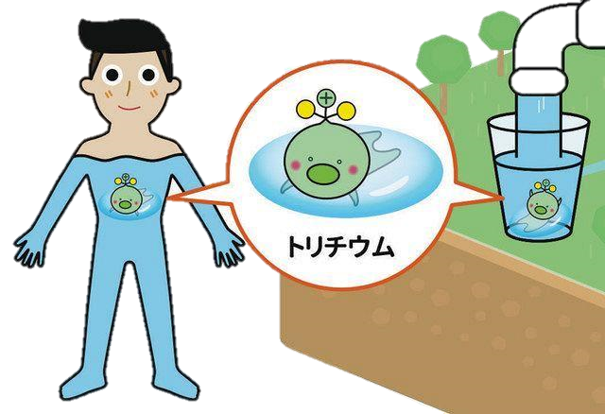
PPT制作者：网安1902班申珊靛
日本核废水
排入大海
Notes:
大家好，我是网安1902班的申珊靛，今天新闻播报的是日本将核污水排入大海这个事件。
相信大家近期或多或少都被日本承认核废水要排入大海这件事刷屏了，
如果只看最近这几天，
这件事是这样的——

Slide 2
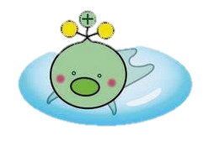
4月12日，日本首相管义伟表示“一旦正式决定排入大海，可能还需要2年的时间来准备。这段时间主要是努力获得国民对于安全性的理解。”
4月14日，日本复兴厅撤下“氚”吉祥物海报和视频，并称：“本次听取了国民各种各样的声音和感想，据此决定修正‘氚’的设计形象。”
4月13日，据人民日报客户端报道，日本政府召开相关阁僚会议，正式决定向海洋排放核废水。同时，为宣传处理的安全性，将核废水主要辐射物质“氚”做成吉祥物。
4月9日，据日本时事通讯社报道，日本政府基本决定将福岛第一核电站核废水排入大海。

Slide 3
怪诶！——４月９日事件初 观感
世界上又不是只有日本有核电站，
怎么老是他家出事？
就算出事了，大事化小小事化了，
给他一百个胆子，
明面上不应该这么沸沸扬扬啊？
Notes:
不知道你们对这件事的第一印象是什么，４月９日时，我的第一印象是——这事太怪了！

Slide 4
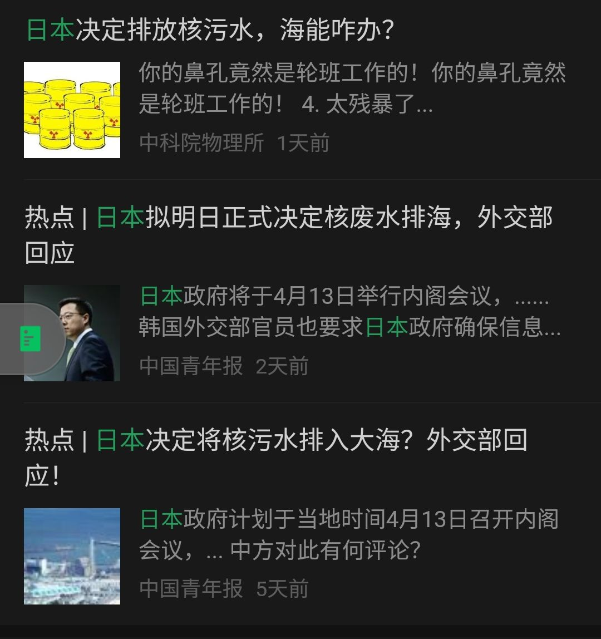
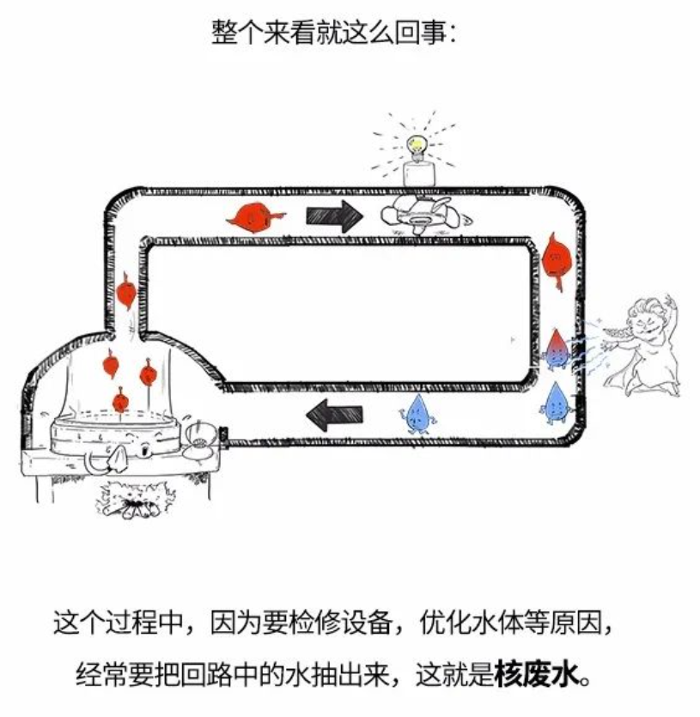
图源@混知（hey-stone）
（有一定的误导性，但不是故意为之）
Notes:
当即，我逛了一圈微信推文和知乎，试图了解了解。还真别说，逛完之后我觉得更怪了。
右图是混知公众号对核废水的介绍（2020年10月27日写的，当日被广东共青团转发，4月14日被中科院物理所转发）。如果真按照这篇文章的科普，核废水不就是每家核电站都会产生的吗？或许和火电站的冷却水是一样的？

Slide 5
Questions
1
核废水有哪些处理方案？
疑惑
2
为什么又是日本不行？
3
日本干嘛要承认？
4
如果中国遇到同样的问题
，中国会怎么办？
Notes:
于是，对核能几乎一无所知的我提出了几个问题：
首先，核废水的其他的解决办法有哪些？
第二，黑白总是相对的，为什么其他国家就能妥善处理，这种问题总发生在日本？
第三，做错了事日本居然承认了，这合理吗？
最后，虽然这事很戏剧化，但它毕竟不是一个能一笑了之的段子。那么，站在我们中国的立场上，应该以怎样的心态去看待这个问题？如果这件事发生在中国，我们应该怎么办？
带着这些问题，我持续追看了之后几天的新闻。

Slide 6
1
2
核废水的正常处理方案
为什么日本不正常处理
Notes:
先来看看第一二个问题——核废水的正常处理方案，以及为什么日本不能好好处理核废水。

Slide 7
日本这次说的核废水 ≠ 冷却水
福岛核电站事故核废水 (被堆心污染过)
≠ 核电站正常运行下排放的冷却水
日本现在的问题是个特例，
但不是没有先例
具体要追溯到十年前的福岛地震以及引发的海啸。
当时冷却系统故障，核反应堆芯熔毁。
Notes:
如果你曾看过沈逸老师对这件事情的分析，你不难发现，我提到的这两个问题都存在着很大的误区！
日本这个核废水，压根不是正常核电站应该产生的废水。
一般来说核电站直接排出去的冷却水是不直接接触反应堆的，污染性较小。
日本这个已经漏的到处都是了，它是特例中的奇葩。
追溯到十年前，2011年，日本福岛地震引发海啸，冷却系统出故障了，导致核反应堆的堆芯熔毁。烧得非常严重。2015年的时候日本承认机组的安全壳上都烧出了洞，各种水和堆芯直接混在一起，并且已经成了7级事故。
那为什么不早点封起来呢？

Slide 8
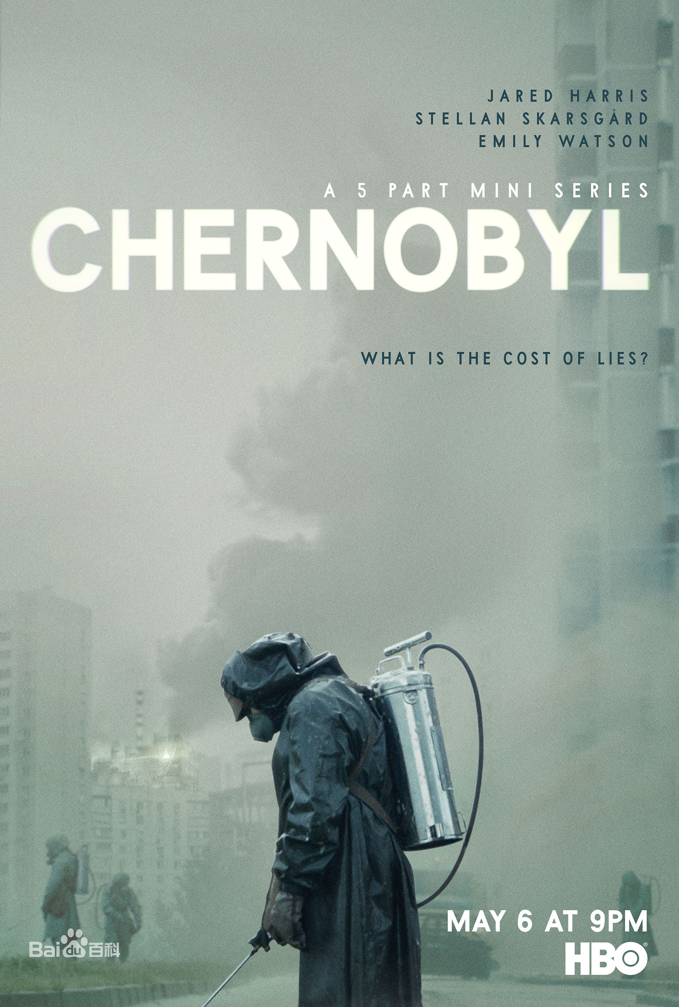
实际上，当年的苏联也遇到过类似的情况，1986年切尔诺贝利核事故，比日本2011年更危急。
大量官兵平民拿命造了一个巨大的混凝土石棺暂时封住了，阻止了堆芯进一步熔毁。
完事了还拍了个纪录片警示后人。
如果感兴趣可以看看。
马上4月26日，爆炸35周年了。
《切尔诺贝利》电视剧封面
Notes:
实际上，当年的苏联也遇到过类似的情况，1986年切尔诺贝利核事故，比日本2011年更危急。大量官兵平民拿命造了一个巨大的混凝土石棺暂时封住了，完事了还拍了个五集纪录片警示后人。如果感兴趣可以看看。马上4月26日，爆炸35周年了。

Slide 9
每天140吨
废水不断增加的原因：堆芯没封住，地下水流经这片区域的之后，就被严重污染，不能直接排入大海，只能暂时抽取出来存住。
源源不断的地下水、雨水，以及为了冷却堆芯形式化似的灌下去的海水，带来越来越多的核废水。纵使采取了各种阻挡地下水的方式，核废水仍然以每天140吨的惊人速度增加着。
事发时：日本灌水降温，试图移走核燃料。
结果：处理不及时，安全壳熔毁，堆芯深入地底，基本无法探测。找不到自然就没办法封住。
并且，堆芯仍然在反应，再过十年都不一定反应完。
Notes:
但日本这边不学苏联。毕竟堆芯这么危险，谁能下去封呢？于是，他们就先灌水降温，同时试图把核燃料移出来。但因为处理不及时，安全壳熔毁，堆芯深入地底，基本无法探测。找不到自然就没办法封住。并且，堆芯仍然在反应，再过十年都不一定反应完。
堆芯没封住，地下水流经这片区域的之后，就被严重污染，不能直接排入大海，只能暂时抽取出来存住。
源源不断的地下水、雨水，以及为了冷却堆芯形式化似的灌下去的海水，带来越来越多的核废水。纵使采取了各种阻挡地下水的方式，核废水仍然以每天140吨的惊人速度增加着。
那么，这些核废水究竟有多大的杀伤力呢？我们来看一个段子。

Slide 10
“那是什么？”孩子指着福岛核电站的废墟问道。
“那里曾是核电站，孩子。”父亲拍了拍孩子的头回答道。
“那核废料处理好了吗？”孩子又问。
“当然处理好了。”
父亲拍了拍孩子的第二个头。
Notes:
九年义务教育下，我看到这个笑话有点笑不出来。

Slide 11
3
日本说
它们要把这些水排到海里了
Notes:
现在，日本说它们要把这些危害这么大的水排到海里了。
它怎么敢承认啊？

Slide 12
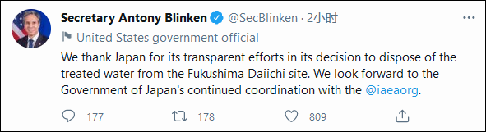
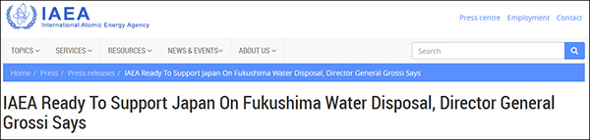
4月13日开完会当天，美国国务卿布林肯推特发文表示感谢日方处理福岛问题的努力。
国际原子能机构IAEA表示日方的方案在技术层面可行。
Notes:
4月13日开完会当天，美国国务卿布林肯推特发文表示感谢日方处理福岛问题的努力，国际原子能机构IAEA表示日方的方案在技术层面可行。
乍一看，我一开始日本仅仅是没办法了，征求了一下美国的同意，上头说可以搞，就直接准备排放了。

Slide 13
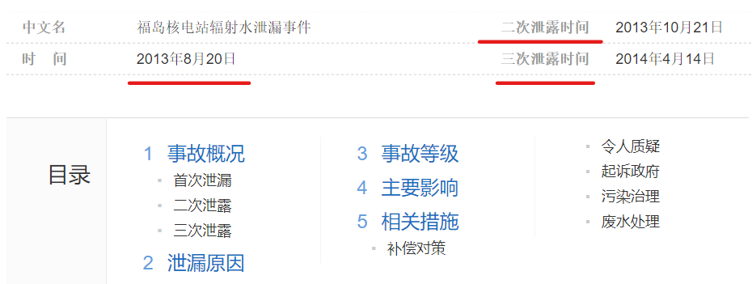
这事去年就有苗头了。
再往前看看，2013年到2014年就“不小心”漏了好几百吨了。
Notes:
结果发现这事去年就有苗头了。
再往前看看，2013年到2014年就“不小心”漏了好几百吨了。

Slide 14
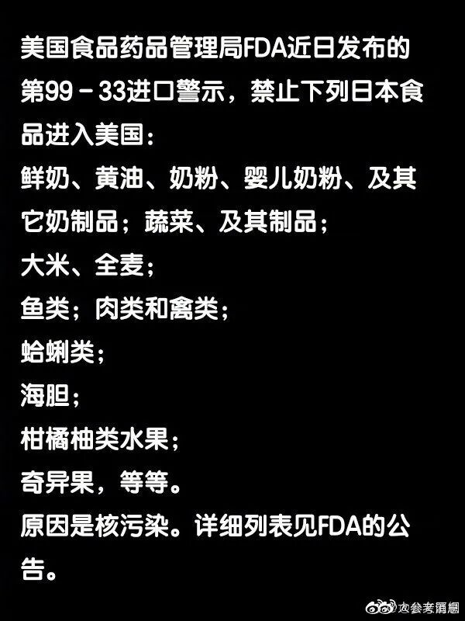
再仔细琢磨琢磨美国的态度，
真有够耐人寻味的。
2013年，奥巴马一边他多次表示日本的福岛悲剧让人伤心欲绝；一边他严厉禁止美国军队参与救援。一边他赞扬日本处理福岛核事故很努力，一边他马上回国表示要以日本福岛核电站为戒，发展新一代核电站技术。
2021年，美国感谢日本的努力，然后美国食品药品监管局决定禁止进口日本肉蛋奶鱼、植物、菌类制品。
Notes:
再仔细琢磨琢磨美国的态度，真有够耐人寻味的。
2013年，奥巴马一边他多次表示日本的福岛悲剧让人伤心欲绝；一边他严厉禁止美国军队参与救援。一边他赞扬日本处理福岛核事故很努力，一边他马上回国表示要以日本福岛核电站为戒，发展新一代核电站技术。
2021年，美国感谢日本的努力，然后决定禁止进口日本肉蛋奶鱼、植物、菌类制品。

Slide 15
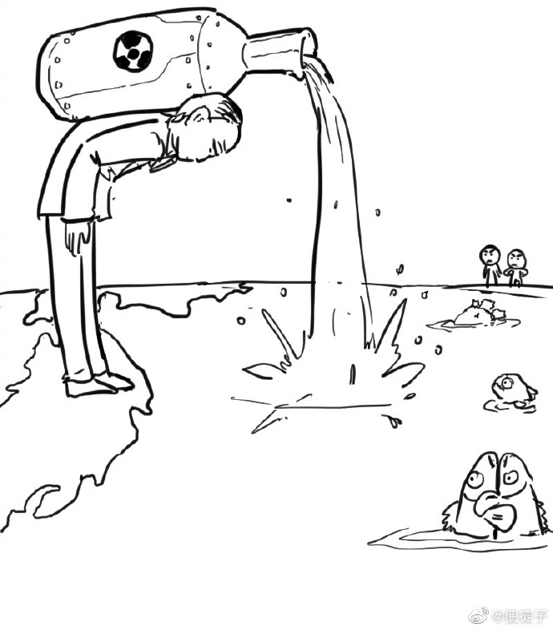
事到如今，把篓子捅出去
反而是解决问题的好方法
毕竟，只要没有道德，
就不会被道德绑架。
只要问题上升到全人类，
问题就不用自己解决。
Notes:
总之，用中国外交部的话说：“日方在未穷尽安全处置手段的情况下，不顾国内外质疑和反对，未经与周边国家和国际社会充分协商，单方面决定以排海方式处置福岛核电站事故核废水，这种做法极其不负责任，将严重损害国际公共健康安全和周边国家人民切身利益。”
用我自己的话说：
只要没有道德，
就不会被道德绑架。
只要问题上升到全人类，
问题就不用自己解决。

Slide 16
4
我们能做什么
Notes:
最后，我们能做什么？
11年我九岁，我可以不知情；13年我11岁，我可以不了解。可是现在21年了，我19岁了。长辈口中讨论的问题早该出现在我们的茶余饭后了。
这件事不应该只是一个梗，不应该是我们嘲笑日本、吹捧自己的国家的依据。

Slide 17
警惕出现信息错乱的自媒体
不被日方的假数据迷惑，
相信中国政府
密切关注事态，努力学习，不让这样奇葩的事情发生在自己的国家
Notes:
长话短说，我认为从这次事件起码能得到三点。
第一，警惕出现信息错乱的自媒体。
这次搜集信息，连我一向信任的共青团都暴露了信息不全面、不完善、诱导性强等弊端。知乎、豆瓣、微博、贴吧等就更别说了。如果仅看一个自媒体平台，我可能连核废水为什么这么多都找不到答案，甚至找到一个错误的答案。
第二，站队时站在中国这边，一般不会错。
如果这种事发生在我们的国家，我相信我们的中国不至于把事态拖成这样。也不至于暴露出这么一大堆虚假的、不可信的消息。
第三，再不好好学习，人类或许要没有未来了。
现在我们生活的世界实际上危险得很，而这么大的危险居然只有少数人去思考解决办法，就好比1个人解决100万人的问题。随着地球村的建设，不难发现，这种100万人的问题越来越多了。
不管怎么说，我们不希望看到类似的悲剧在中国出现，那就从我做起，提升自己解决问题的能力。

Slide 18
Thank you
感谢聆听
参考目录：１. 【逸语道破】核废水入海危及全球，还有人给日本政府做“文宣”？
https://www.bilibili.com/video/av672565083/
２.[CCTV新闻-北京]日本为何一意孤行 拟将百万吨核污水排入大海
http://news.cctv.com/2021/04/14/VIDE9Nljmf7pIkFWIQFA0GPL210414.shtml
3.[知乎]福岛核电站堆芯融化到底是多么严重的情况呢？
https://www.zhihu.com/question/47772420
4.[豆瓣]福岛的核泄漏和切尔诺贝利相比，到底有多严重？
https://www.douban.com/group/topic/140444567/
Notes:
我的新闻播报结束了，很抱歉占用大家大量的时间，调查这个主题之前，我从没想过这件事会这么令人紧张。

